Slide 1
Periferne magistrale
Oznaka predmeta: CS120
Naziv predmeta: Arhitektura računara
Predavanje: #07
Predavač: Doc. dr Nemanja Zdravković
Doc. dr Venezija Ilijazi
Školska godina: 2022/2023. prolećni semestar

Slide 2
Sadržaj
PCI Magistrala
Arbitracija na PCI magistrali
AGP magistrala
PCIe magistrala
PCIe stek protokola
USB magistrala
Zadaci
Domaći zadatak

Slide 3
I/O magistrale
I/O magistrala je deo magistrale koji povezuje ekspanzione slotove sa čipovima kontrolera magistrale.
Sve što ide na i od bilo kog uređaja u računarskom sistemu, uključujući video sistem, disk, tastaturu - ide preko ovog dela magistrale. Zbog prirode uređaja koji se povezuju na I/O magistralu, informacije koje se putuju ovim putem najsporije se prenose (u poređenju sa prenosom CPU-memorija).
U PC računarima koriste (istorijski i trenutno) se 4 tipa I/O magistrala:
PCI, multifunkcionalna U/I magistrala velike brzine
AGP, koristi se jedino za grafičke adaptere, PCIe ju je zamenila
PCIe, magistrala koja je zamenila PCI
USB, I/O za povezivanje ostalih uređaja, zamenjuje zastarelu ISA magistralu

Slide 4
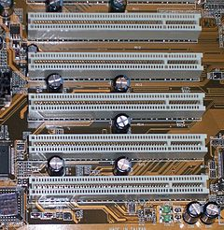
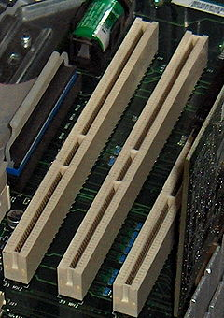
PCI (Peripheral Component Interconnect)
PCI (Peripheral Component Interconnect) je standard koji određuje računarsku magistralu za priključenje perifernih uređaja na matičnu ploču računara.
Ovi periferni uređaji mogu biti:
integrisano kolo koje se nalazi na samoj matičnoj ploči, koji se u PCI sprecifikaciji naziva planarni uređaj,
ekspanziona kartica koja se stavlja u slot (modem, zvučna kartica, grafička kartica itd).
PCI standard je razvio Intel u periodu od 1990. do 1992. godine. PCI je 64-bitni (66MHz) port, ali veći udeo na tržištu zauzimaju 32-bitni (33 MHz) PCI portovi.

Slide 5
Ciklusi na PCI magistrali
PCI magistrala je paralelna, i ima master (initiator) i slave (target) uređaj.
Operacija čitanja:
U ciklusu 1, master uređaj stavlja adresu na magistrlu;
U ciklusu 2, master uređaj uklanja adresu i okreće magistralu da slave uređaj može da koristi;
U ciklusu 3, slave uređaj šalje zahtevane podatke.

Slide 6
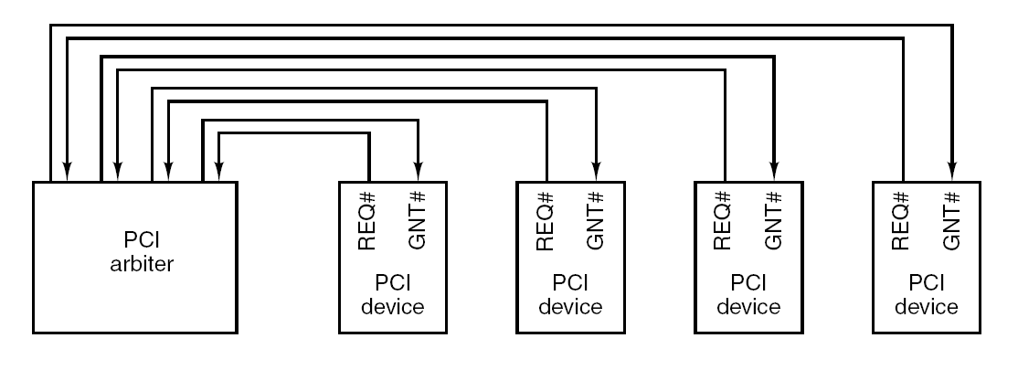
Arbitracija na PCI magistrali je centralizovana

Slide 7
Arbitracija na PCI magistrali
Arbitrator je obično jedan bridge čip. Svaki PCI uređaj ima sopstvene dve linije do čipa.
Linija REQ# služi da se zahteva magistrala, a linija GNT# služi za dostavljanje dozvole nad magistralom.
PCI uređaj zahteva magistralu postavljanjem REQ# linije, a dobija kada se aktivita odgovarajuća GNT# linija. Kada uređaj dobije GNT# liniju, može koristiti magistralu u sledećem ciklusu.
PCI magistrala ima sinhroni prenos.
Algoritam arbitratora je proizvoljan i zavisi od proizvođača bridge čipa. Može biti round-robin, prioritetna arbitracija, i druger šeme arbitracije.

Slide 8
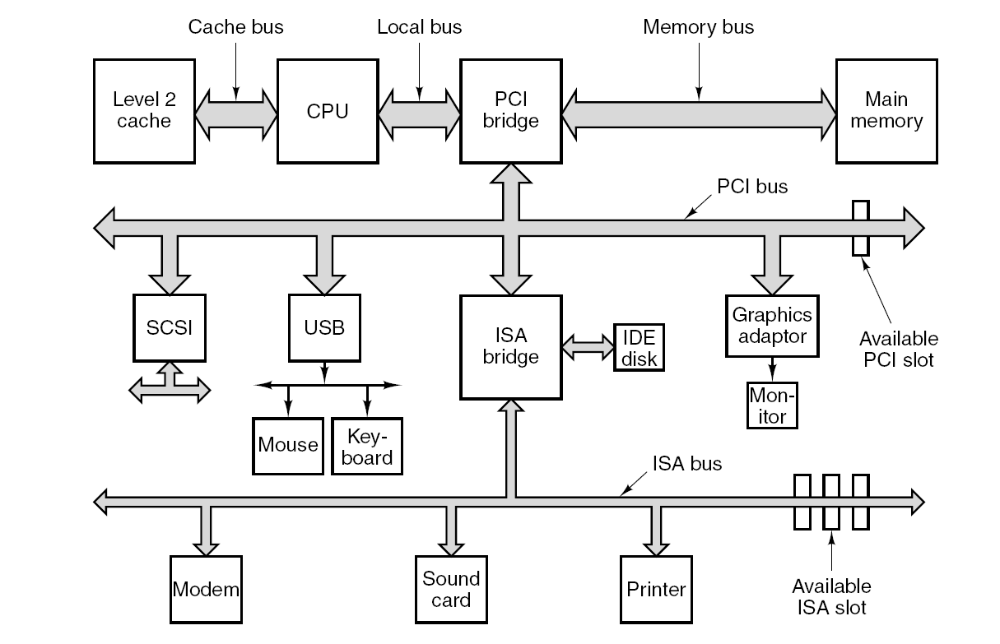
PCI/ISA
Jedno vreme stara ISA magistrala (8.33 MHz, 16.7 MBps) je radila u tandemu sa PCI magistralom kroz ISA bridge čip.
Danas se ISA/EISA magistrala ne koristi

Slide 9
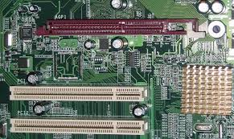
AGP (Advanced Graphics Port)
Za podršku videu i 3D grafici u Intelu je 1997. godine razvijen AGP (Accelerated Graphics Port – ubrzani grafički port).
AGP magistrala se zasniva na PCI standardima, ali sadrži niz dodatnih poboljšanja, a fizički, električno i logički je nezavisna od PCI magistrale.
AGP je veoma brza veza, podrazumeva 32-bitni kanal i radi na osnovnoj frekvenciji od 66,66 MHz, što je dvostruko više od standardne PCI. Kako je AGP magistrala široka 32 bita (4 bajta), ona u osnovnom režimu može da prenosi podatke 66 miliona puta u sekundi i postigne brzinu od oko 266 MB/s.
Pošto specifikacija 2.0 daje mogućnost prenosa 4x, u kojem podaci mogu da se prenose četiri puta u ciklusu, što teoretski daje brzinu od 1066 MB/s, dok specifikacija 3.0 daje mogućnost prenosa osam puta u ciklusu, što proizvodi efekat radnog takta od 533 MHz, a kao rezultat daje nivo transfera od 2133 MB/s (2 GB/s) i mogućnost rada sa napajanjem 0.8 V.

Slide 10
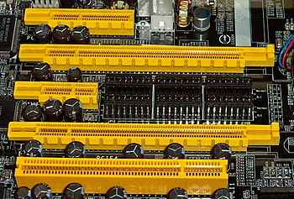
PCIe (Peripheral Component Interconnect Express)
PCIe format je predstavljen od strane Intela 2004 godine, a dizajniran je sa namerom da zameni postojeće PCI, PCI-X i AGP standarde (tokom razvoja ovaj koncept se po prvi put pojavio pod nazivom 3GIO – 3rd Generation I/O).
Nasledio je dobre osobine i prihvaćene koncepte iz sva tri navedena standarda i dalje ih unapredio.
Struktura ove magistrale je bazirana na komunikaciji od tačke do tačke (“point-to-point”). Ova vrsta razmene informacija je suštinski različita od prethodnog koncepta paralelne magistrale i prvi put se u arhitekturi javila kod AGP kartica.

Slide 11
PCIe (Peripheral Component Interconnect Express)
Osnovna strukturna jedinica kod PCIe magistrale je ćelija x1, koju čini par serijskih veza (svaka prenosi signal u jednom smeru).
Takav par formira jednu dvosmernu putanju (en. lane). Standard PCIe 1.1 ima nivo transfera 2.5 GT/s.
Uvodi se nova jedinica za nivo transfera a to je giga-transfer u sekundi – koji podraumeva 2.5 Gb/s dvosmerno.
Ako ovo preračunamo na nivo transfera paralelnih magistrala koji se obično izražava u MB/s, PCIe nudi 250MB/s dvosmernog saobraćaja po jednoj putanji.
PCIe slotovi su dizajnirani po standardima x1 (1 putanja), x2 (2 putanje), x4 (4 putanje), x8, x16 i x32.

Slide 12
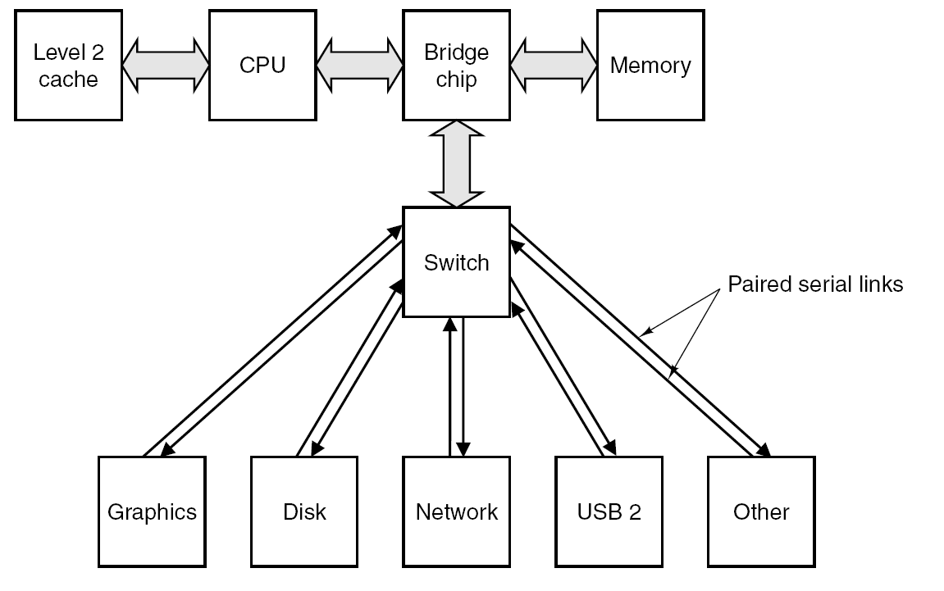
PCIe system Point-to-Point veza
PCIe magistrala je samo po imenu PCI, a u stvari je serijska asinhrona magistrala.
PCIe magistrala ima sntralni switch (slično kao kod računarskih mreža) i po par serijskih linkova do uređaja.

Slide 13
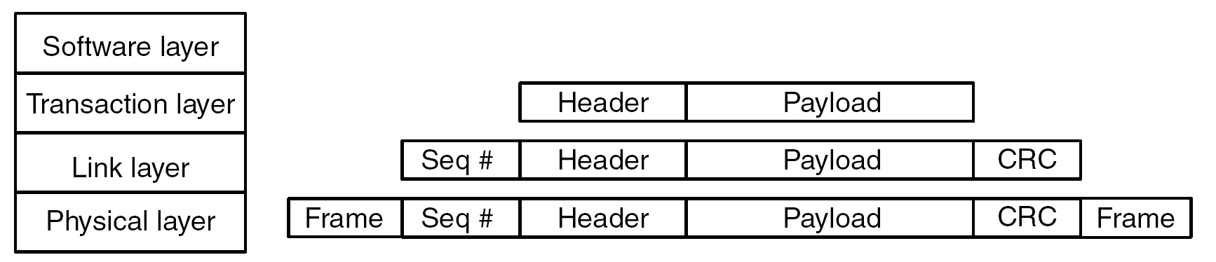
PCIe system Point-to-Point veza
PCIe magistrala ima slojeve slično mrežnim paketima.

Slide 14
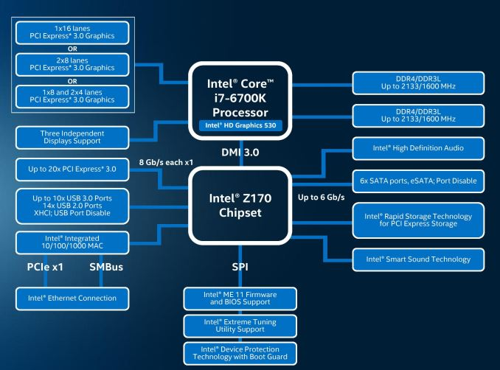
Arhitektura višestrukih magistrala – Intel Z170

Slide 15
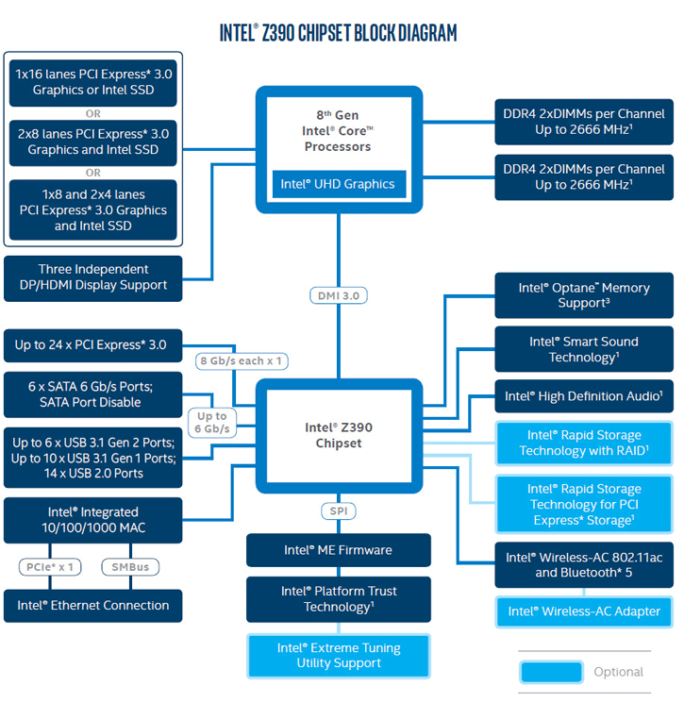
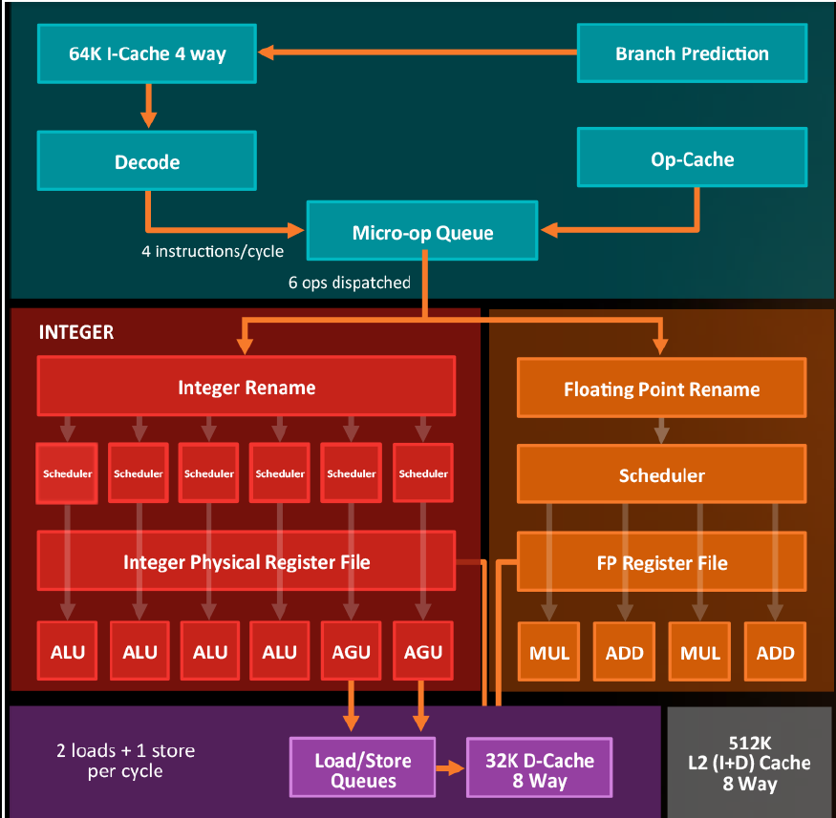
Arhitektura višestrukih magistrala – Sandy Bridge i noviji
Za Intelove i AMD-ove proceosre od 2011, sve funkcije North Bridge-a su sada na samom CPU-u.

Slide 16
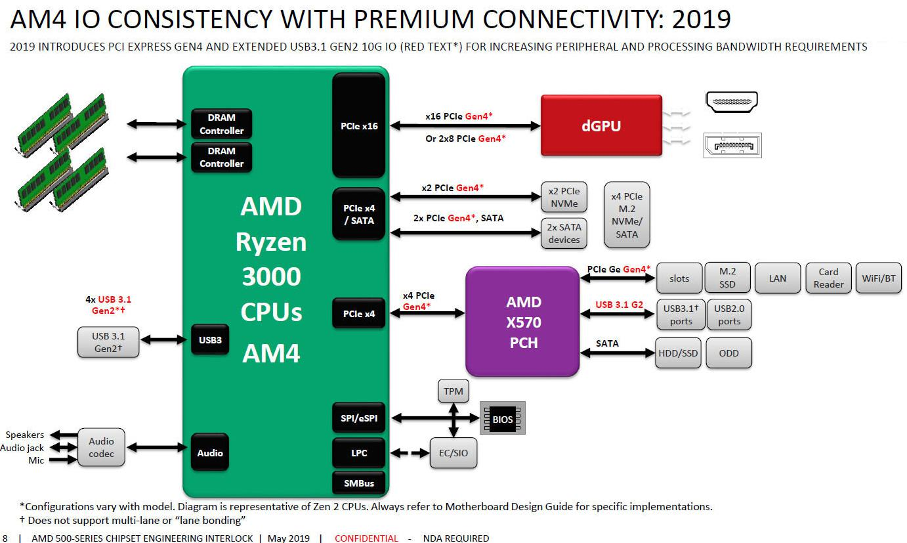
Arhitektura višestrukih magistrala – AMD AM4

Slide 17
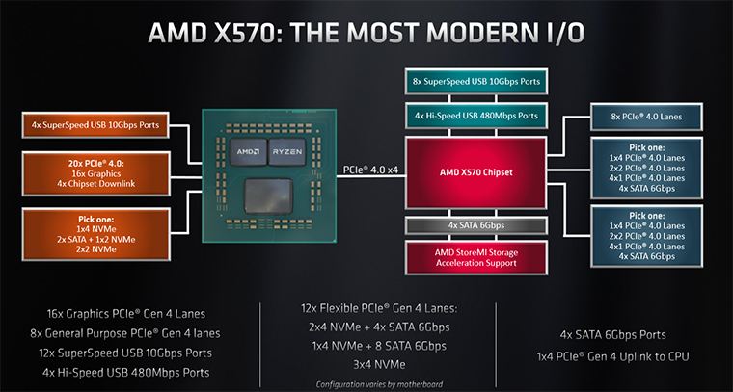
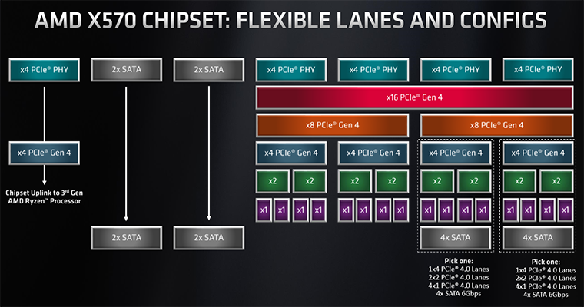
Arhitektura višestrukih magistrala – Sandy Bridge i noviji
Za Intelove i AMD-ove proceosre od 2011, sve funkcije North Bridge-a su sada na samom CPU-u.

Slide 18
Arhitektura višestrukih magistrala – Sandy Bridge i noviji
Za Intelove i AMD-ove proceosre od 2011, sve funkcije North Bridge-a su sada na samom CPU-u.

Slide 19




USB (Universal Serial Bus)
USB interfejs je dvosmerni serijski interfejs sa napajanjem priključenih uređaja.
Brzine:
USB 1.0 - 1.5Mbps USB 3.0 – 5 Gbps
USB 1.1 – 12 Mbps
USB 2.0 – 480 Mbps USB 3.1 – 10 Gbps
Za njega je karakteristična jednostavnost priključenja, koje je moguće i u toku rada. Jednostavnost fizičke konstrukcije i prosto priključenje-prepoznavanje, daje mu značaj i primenu kod prenosnih, jednostavnih i raznovrsnih uređaja.

Slide 20
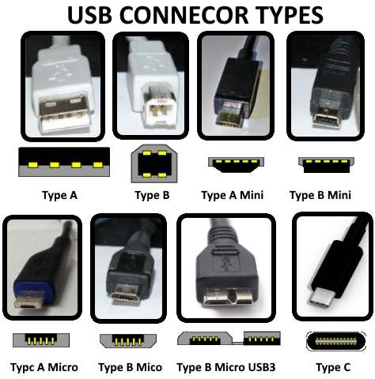
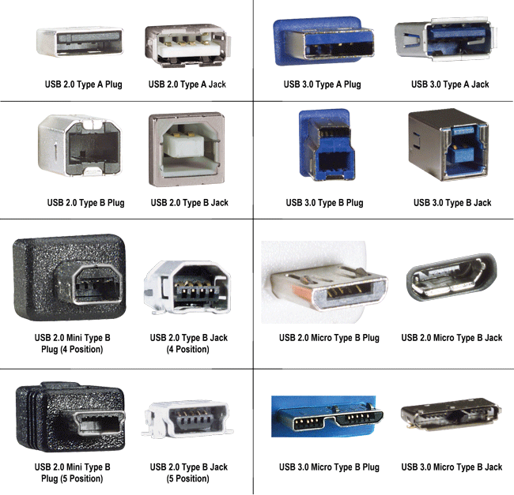
USB (Universal Serial Bus)
USB interfejs je dvosmerni serijski interfejs sa napajanjem priključenih uređaja.

Slide 21
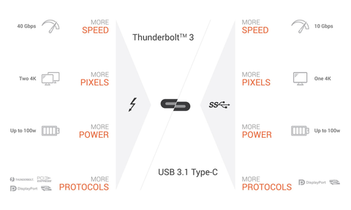
USB 3.1 i Thunderbolt

Slide 22
Periferne magistrale
Oznaka predmeta: CS120
Naziv predmeta: Arhitektura računara
Vežbe: #07
Predavač: Mihajlo Milovanović
Nemanja Veselinović
Školska godina: 2022/2023. prolećni semestar

Slide 23
Zadatak #1 – Određivanje brzine prenosa
Za magistralu u zadatom ciklusu imate sledeće stanje signala:
32 bitni AddressBUS sa validnim sadržajem u toku celog ciklusa;
32 bitni DataBUS sa validnim sadržajem u toku celog ciklusa;
Ciklus počinje u i-tom taktu a završava se u j+1 taktu.
U slučaju da je i=3, j=6, a frekvencija takta f=100 MHz, odrediti transfer rate v u MB/s.
Ukupan ciklus na magistrali:
Vreme za jedan taktni impuls:
Vreme za ciklus na magistrali:
U jednom transferu se prebaci 32b=4B

Slide 24
Zadatak #2 – Određivanje brzine prenosa
Za PCI magistralu sa 32 bita i 33MHz takta odrediti max transfer rate.
Vreme jednog "burst“ ciklusa na PCI magistrali iznosi jednu takt periodu (T = 1)
U tom ciklusu po magistrali se prenese 4 bajta, zato što je PCI 32 bitna magistrala.

Slide 25
Zadatak #3 – Određivanje brzine prenosa
Za PCI magistralu sa 64 bita i 66MHz takta odrediti max transfer rate. Nakon toga odrediti:
Koliko maksimalno diskova (brzine 50MB/s) u RAID (više HDD-a istovremenom) konfiguraciji može opsluživati ovakav PCI?
Koliko je PCI express linkova potrebno da bi imali iste ili slične performanse, ako svaki PCI express link ima brzinu Vpci_express =1Gb/s?
Po magistrali se prenese 8 bajtova, zato što je PCI 64 bitna magistrala.

Slide 26
Zadatak #3 – Određivanje brzine prenosa
Koliko maksimalno diskova (brzine 50MBps) u RAID konfiguraciji može opsluživati ovakav PCI?
Da bi PCI mogla da izdrži RAID optrećenje, njena brzina mora da bude takva da može da prenese podatke sa svih diskova istovremeno.

Slide 27
Zadatak #3 – Određivanje brzine prenosa
Koliko je PCI express linkova potrebno da bi imali iste ili slične performanse, ako svaki PCI express link ima brzinu Vpci_express =1Gbps?
Svaki PCI express link radi nezavisno sa svojom maksimalnom brzinom.
Da bi se ostvarile iste ili slične performanse kao PCI-64, potrebno je:

Slide 28
Zadaci za individualni rad #1 – brzina prenosa
Za magistralu u zadatom ciklusu imate dato stanje signala. Odrediti brzinu prenos u MBps.
32bit, i = 2, j = 5, f = 33 MHz
64bit, i = 3, j = 4, f = 66 MHz
64bit, i = 2, j = 6, f = 100 MHz
16bit, i = 2, j = 9, f = 133 MHz
8bit, i = 2, j = 5, f = 33 MHz
32bit, i = 2, j = 7, f = 33 MHz
32bit, i = 3, j = 6, f = 133 MHz
64bit, i = 1, j = 8, f = 66 MHz
16bit, i = 3, j = 7, f = 100 MHz
8bit, i = 2, j = 5, f = 80 MHz

Slide 29
Domaći zadatak #7
Saberite prve dve cifre i druge dve cifre Vašeg broja indeksa.
Manji broj je promenljiva i, dok je veći broj promenljiva j. Ukolisu su zbirovi isti, jedan broj provećati za 2.
Primer #1: Broj indeksa je 4321, j = 7, i = 3.
Primer #2: Broj indeksa je 4325, j = 9, i = 7.
Za magistralu u zadatom ciklusu imate dato stanje signala.
Odrediti brzinu prenosa u MBps.
a) Magistrala je 16-bitna, frekvencija je 133MHz,
b) Magistrala je 32-bitna, frekvencija je 33MHz,
c) Magistrala je 64-bitna, frekvencija je 66MHz

